Slide 1
Proximal Policy Optimization Algorithms
John Schulman, Filip Wolski, Prafulla Dhariwal, Alec Radford, Oleg Klimov
20102128
Yu jeong Hwang

Slide 2
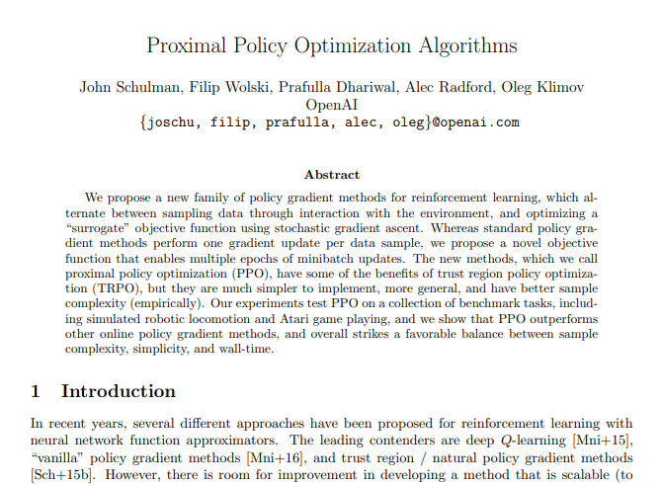
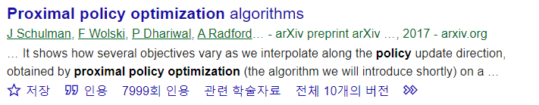
Proximal Policy Optimization Algorithms
John Schulman, Filip Wolski, Prafulla Dhariwal, Alec Radford, Oleg Klimov
20102128
Yu jeong Hwang

Slide 3
Background
기존 알고리즘의 (Reinforce, AC) 문제점
Non-stationary problem
Non-stationary란 시간에 따라 통계적 특성이 변화하는 것으로, 에이전트가 새로운 것을 학습하면 observation과 reward function이 계속 변하는 것을 말한다. 따라서 stationary한 Learning rate를 찾기가 매우 어려움
Performance collapse
policy의 변경 정도를 인식하지 못하기 때문에 한 번이라도 제어가 안 된 업데이트가 발생한다면, agent의 성능을 저하시키며 policy의 변경이 일어날 수 있음
Low sample efficiency
Active Policy Algorithm에서는 데이터를 재사용할 수 없어 policy를 폐기하기 전 데이터에서 최대한 많은 정보를 추출해야 함
TRPO, PPO
- model-free
- on-policy gradient algorithm

Slide 4

Trust Region Policy Optimization (TRPO)
TRPO
PPO와 Concept과 유도과정이 비슷하지만, 몇 가지 차이를 보인다.
TRPO(Trust Region Policy Optimization)은 stochastic policy를, 통제된 상태에서 안정적으로 훈련시키는 것을 목표로 목적함수를 추정한 Surrogate Objective function을 도입하여 근사치를 만들어 사용하는 알고리듬으로, 가장 복잡한 모델 프리 알고리듬 중 하나이다.
Trust Region Methods
TRPO에서는 policy update size에 대한 constraint에 따라 surrogate objective function이 최대화되는 policy로 update를 진행한다.
*KLD (Kullback-Leibler Divergence) : 신규 policy와 이전 policy의 분포 차이
Trust Region Policy Optimization
Trust Region(*KLD) 에서만 Update
Objective에 대한 linear approximation
Constraint에 대한 quadratic approximation

Slide 5
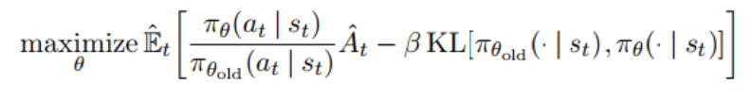
Trust Region Policy Optimization (TRPO)
TRPO
Loss function : Surrogate Objective Function
PPO와 달리 기존의 objective function에 대한 constraints로 KL-penalty를 사용
PPO에 비해 상대적으로 계산이 매우 많고 복잡하며, 다양한 문제에 적용 가능한 하나의 β를 찾기 어려움

Slide 6
TRPO vs PPO
 | TRPO | PPO
Common | model-free 유형의 on-policy gradient algorithm 기존 policy gradient 알고리즘의 안정성을 높이기 위해 등장 “surrogate” objective function 가짐
Objective function | KL-penalized objective function Trust Region을 만족하기 위한 Constraint를 정의하고, Surrogate Objective Function을 구함 -> second-order approximate | Clipped surrogate objective function constraint를 단순하게 Clipping하는 방식으로 approximate -> First-order approximate

Slide 7


PPO
1-1) Clipped Surrogate Objective Function
In TRPO..
In PPO

Slide 8
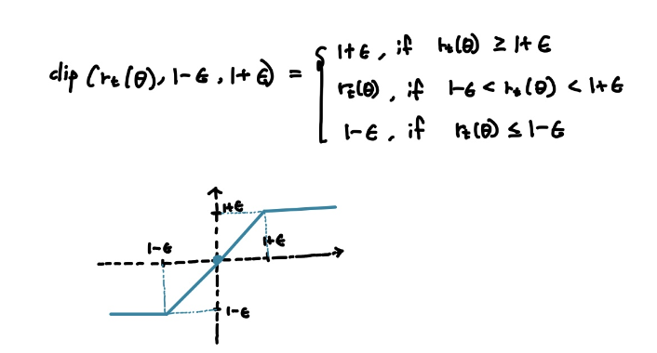
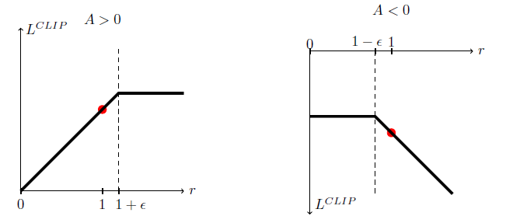
PPO
1-1) Clipped Surrogate Objective Function
.
첫번째 term은 기존의 objective이며, 두번째 term은 clipped probability ratio를 적용한 것
결과적으로 이 둘을 비교해 더 작은 값을 취해 lower bound를 형성하는 데에 의미가 있음

Slide 9
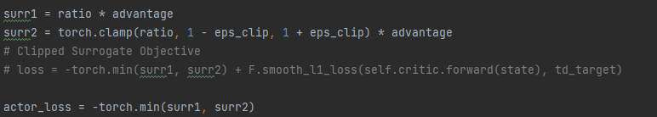
PPO
1-1) Clipped Surrogate Objective Function
.

Slide 10

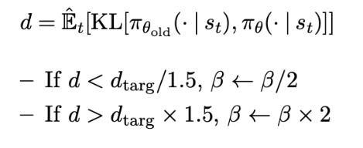
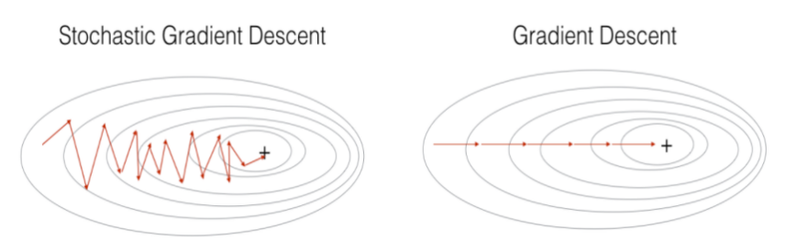
PPO
1-2) Adaptive KL Penalty Coefficient
mini batch SGD(Stochastic Gradient Descent)의 여러 epochs를 사용하여 KL-penalized objective를 최적화
policy update마다 KL divergence의 target value를 달성하도록 위의 d를 계산해 penalty coefficient을 조정

Slide 11

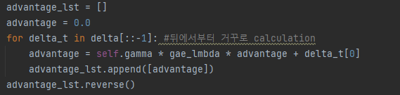
PPO
2. GAE (Generalized Advantage Estimation)
- GAE is exponentially-weighted average of k-step TD error
- n번째 step의 advantage를 계산할 때, 낮은 step의 advantage에 가중치를 주어 1번째, 2번째, … n번째까지의 모든 advantage를 더한 값을 이용하는 방법이다.
기존 식 :
변형된 식 :

Slide 12
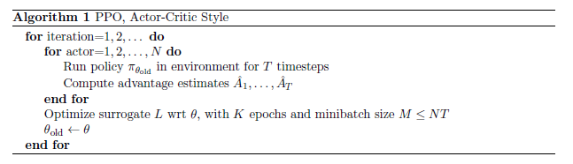
PPO pseudocode

Slide 13
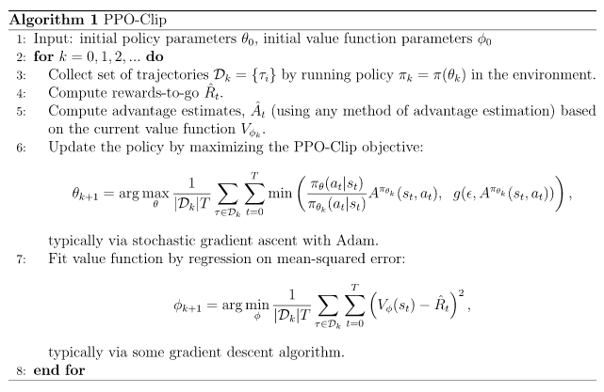


PPO pseudocode
실제 코드 구현할 때는 nn.MSELoss 보다 이상치에 덜
민감한 smooth_l1_loss 모듈 사용

Slide 14
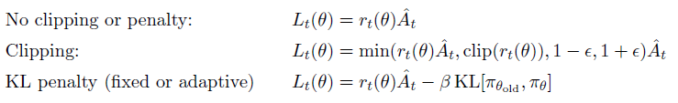
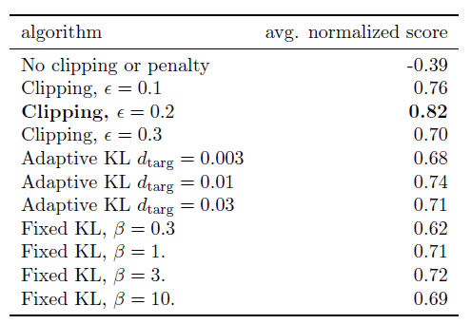
Comparison of Surrogate Objectives
1) No clipping or penalty, 2) clipping, 3) KL penalty
MuJuCo 환경에서 7개의 문제에 각각 3번씩 학습 시켜 총 21개의 점수의 평균을 구함
policy, value 함수는 같은 구조
Clipping surrogate objective function을 사용했을 때의 성능이 가장 좋음

Slide 15
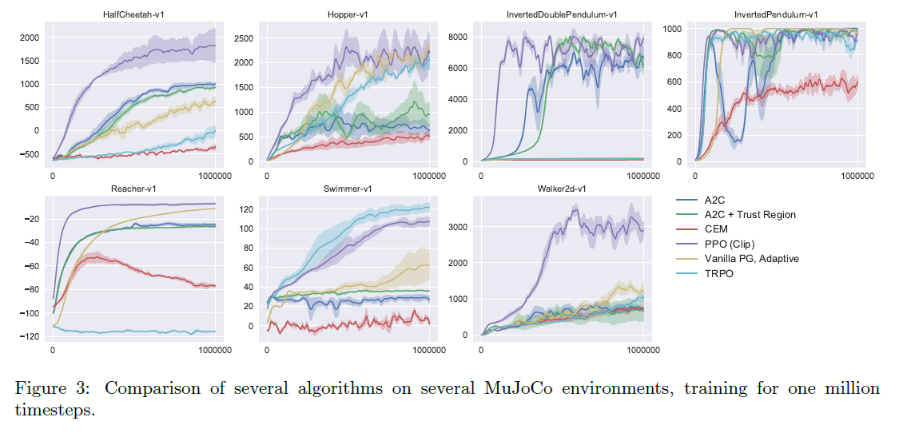
Comparison to Other Algorithms in the Continuous Domain
1)A2C, 2)A2C+Trust Region, 3)CEM, 4)PPO, 5)vanilla PG, 6)TRPO

Slide 16
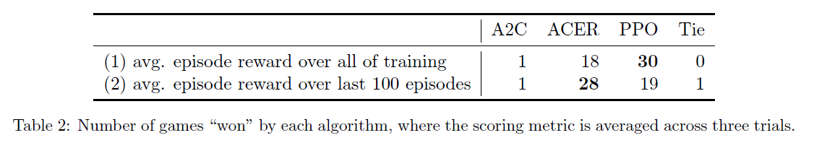
Comparison to Other Algorithms on the
Atari Domain
1)A2C, 2)ACER, 3)PPO, 5)Tie
(1), (2) : 평가기준
- (1) 은 학습이 얼마나 빠른지 평가하는 기준
- (2)는 최종 성능이 얼마나 좋은지 평가하는 기준
- 총 49개의 각각의 게임에서 가장 좋은 알고리즘을 기록해둔 후, 각각 그 개수를 셈
- 각 점수는 3번 학습하여 그 평균을 측정
- PPO가 49개 중 30개의 게임에서 (1) 기준 제일 좋았음
- 모두 총 40m step 학습 시켜서 비교

